Slide 1
Versión 1.1

Slide 2
Angular Básico
Hoja de Ruta
Introducción a Angular 5
Angular CLI
Typescript
Directivas
Data Binding
Componentes
Módulos
Servicios
Servicios HTTP
Routing y Navegación
Modelos
Themes
Pipes
Formularios
Taller 1
Taller 2
Taller 3
Taller 4
Taller 5

Slide 3

Angular Básico
Introducción a Angular 5
¿Qué es Angular?
Angular es un Framework de desarrollo para Javascript creado por Google.
¿Para qué sirve?
La finalidad de Angular es facilitarnos el desarrollo de aplicaciones web SPA y además darnos herramientas para trabajar con los elementos de una web de una manera más sencilla y optima.
Composición:
Está formado por un conjunto de librerías con las que podremos resolver la mayoría de los problemas que se nos presentan en programación front.

Slide 4
Angular Básico
Introducción a Angular 5
Principales características:
SPA: Single Page Application
Multiplataforma: Aplicaciones Web, Aplicaciones nativas, Aplicaciones de escritorio
Patrón MVC o MV*
Typescript
Plantillas HTML (Template)
Angular CLI
Testing
Animaciones
Accesibilidad

Slide 5
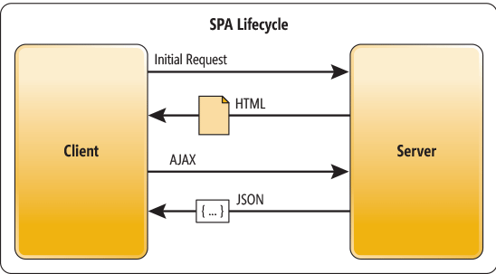
Angular Básico
SPA: Single Page Application
Una single-page web application (en adelante SPA), es una aplicación web que se ejecuta completamente en una única página web, con el objetivo de proporcionar una experiencia más fluida y similar a la que nos encontraríamos en una aplicación de escritorio

Slide 6
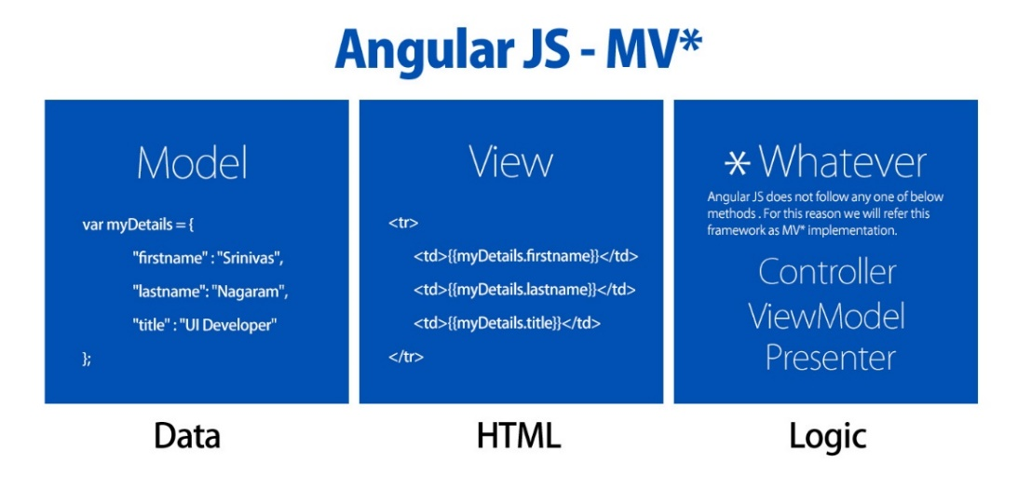
Angular Básico
Modelo Vista Controlador – MVC
Angular implementa el ya clásico Modelo Vista Controlador (MVC). Aunque realmente tras el paso del tiempo se acerca más a MVW: Model View Whatever

Slide 7
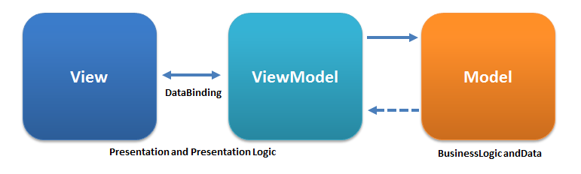
Angular Básico
Modelo Vista Controlador – MVC
El modelo angular actual es: Model, View, ViewModel
Model (modelo): representa la capa de datos, es la capa que contiene la información.
View (vista): representa la información a través de los elementos visuales que la componen, es decir, quien renderiza la información almacenada en el modelo
ViewModel (controlador): implementa el comportamiento de la vista para responder a las acciones del usuario. Expone los datos del modelo de forma tal que sea fácil usar bindings en la vista

Slide 8

Angular Básico
Angular CLI
Es un interprete de línea de comandos que nos facilita el inicio de proyectos Angular con la creación de un esqueleto y con la posibilidad de crear diferentes elementos de Angular.
Se trata de una herramienta NodeJs por lo que necesitaremos tenerlo instalado además del gestor de paquetes NPM
A parte de arrancar un nuevo proyecto, podemos generar: Componentes, Directivas, Pipes, Servicios, Clases, Guard, Interface, Enum y Módulos

Slide 9
Angular Básico – Taller 1
Entorno de desarrollo, instalación y creación del proyecto

Slide 10
Angular Básico
Taller 1: Entorno de desarrollo y creación de un proyecto
Consideraciones previas:
Windows, Linux o mac.
Editor de texto: Visual Studio Code, Sublime, Atom.
Consola: CMD, CMDer
Navegador: Chrome, Firefox, Edge
Gestor de paquetes: Npm (NodeJS):
Herramienta de comandos: angular-cli

Slide 11
Angular Básico
Taller 1: Entorno de desarrollo y creación de un proyecto
Instalación de las herramientas:
Visual Studio Code: https://code.visualstudio.com/docs/?dv=win
Chrome: https://www.google.es/chrome/browser/desktop/index.html#
NPM (NodeJS): https://nodejs.org/dist/v8.9.3/node-v8.9.3-x64.msi
Angular-cli:
Entramos en la consola y escribimos: npm install –g @angular-cli
Problema con Proxy:
Es muy posible que tengamos problemas con el proxy corporativo. Ejecutamos previamente:
npm config set proxy http://10.125.8.100:8080
npm config set https-proxy http://10.125.8.100:8080

Slide 12
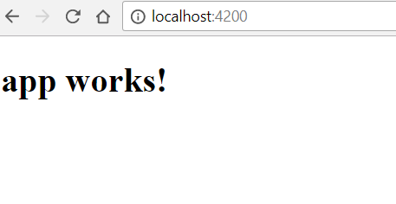
Angular Básico
Taller 1: Entorno de desarrollo y creación de un proyecto
Creación de workspace:
Creamos una carpeta de proyectos: c:/dev/bootcamp/angular/
Nos ubicamos en la consola en la carpeta anterior
Creamos nuestro proyecto:
ng new bootcamp-angular --routing
Entramos en nuestro proyecto: cd bootcamp-angular
Ejecutamos el instalador de paquetes: npm install
Lanzamos el servidor: ng serve o npm start
Abrimos el navegador y escribimos: localhost:4200
Ya tenemos nuestra
primera aplicación Angular
Notes:
ng new bootcamp-angular –routing: Usamos el –routing para que angular cli cree el fichero app-routing.module.ts por defecto. Lo usaremos más adelante.

Slide 13
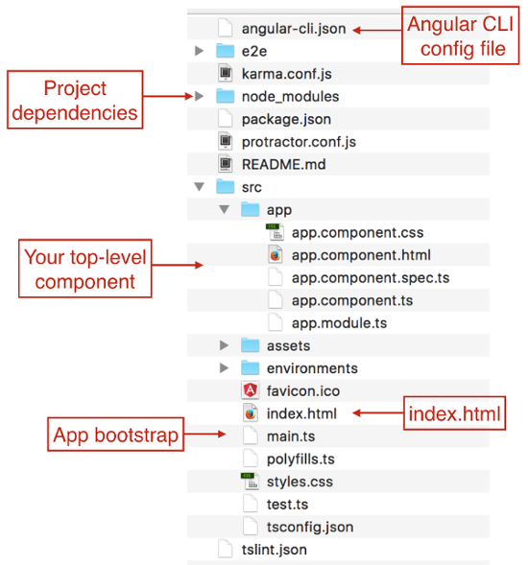
Angular Básico
Taller 1: Entorno de desarrollo y creación de un proyecto

Slide 14
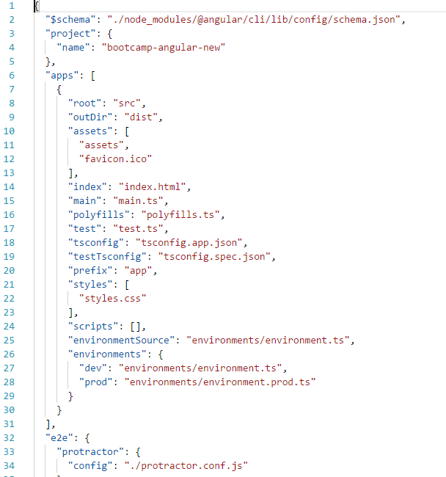
Angular Básico
Taller 1: Entorno de desarrollo y creación de un proyecto
angular-cli.json: Archivo de configuración de angular-cli

Slide 15
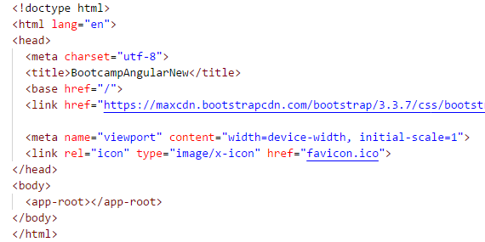
Angular Básico
Taller 1: Entorno de desarrollo y creación de un proyecto
Index.html: Template inicial y punto de entrada de nuestra aplicación angular

Slide 16
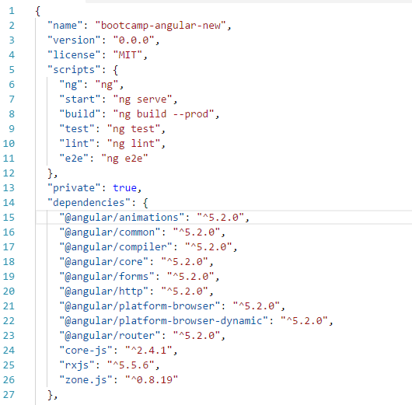
Angular Básico
Taller 1: Entorno de desarrollo y creación de un proyecto
Package.json: Indica las librerías dependientes y scripts (tareas) npm

Slide 17

Angular Básico
TypeScript
Lenguaje de programación de código abierto desarrollado por Microsoft.
Más que un lenguaje se puede considerar como un Superset de Javascript, el cual añade una serie de funcionalidades que luego, al compilar, traduce a javascript puro para su ejecución tanto en navegadores como en motores de javascript nativo.
Para programar nuestros proyectos Angular usaremos TypeScript como lenguaje de programación.
Es un lenguaje más cercano a lenguajes tradicionales como Java o C#

Slide 18
Angular Básico
TypeScript
Características deTypeScript:
Variables tipadas: var nombreVariable: string
Tipos por defecto: string, number, boolean, Array …
Interfaces
Clases
Anotaciones
Herencia

Slide 19
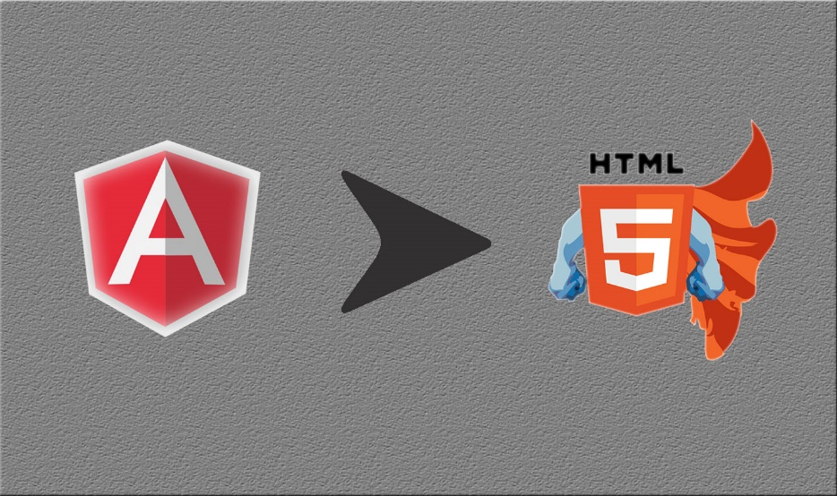
Angular Básico
Directivas
Las directivas en Angular son marcadores que apuntan a un elemento del DOM y le aportan nuevas características, comportamiento, funcionalidades, fragmentos de código HTML, etc. En definitiva, nos permiten extender nuestro HTML.

Slide 20
Angular Básico
Directivas
Componentes: Sustituye los elementos del DOM: directivas con template y selector.
Estructurales: Comienza por *, alteran los elementos del DOM: ngFor, ngIf, ngSwitch
Atributo: Cambia la apariencia o comportamiento de un elemento DOM: ngClass, ngStyle, ngModel

Slide 21
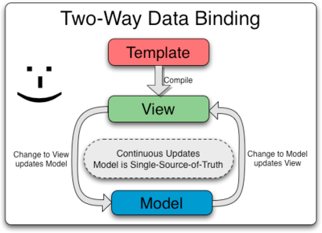
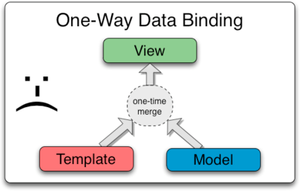
Angular Básico
Data Binding
¿Qué es?
El binding es la capacidad de comunicar entre distintos contextos, no es más que enlazar la información que tenemos en el modelo del controlador con lo que mostramos en el HTML.
Doble binding
Angular tiene la capacidad además de realizar el
llamado doble binding, que se trata de este enlace,
pero en ambos sentidos. Si se modifica algo en la
vista se modificaría en el modelo y si se modifica el
modelo se actualiza la vista.

Slide 22
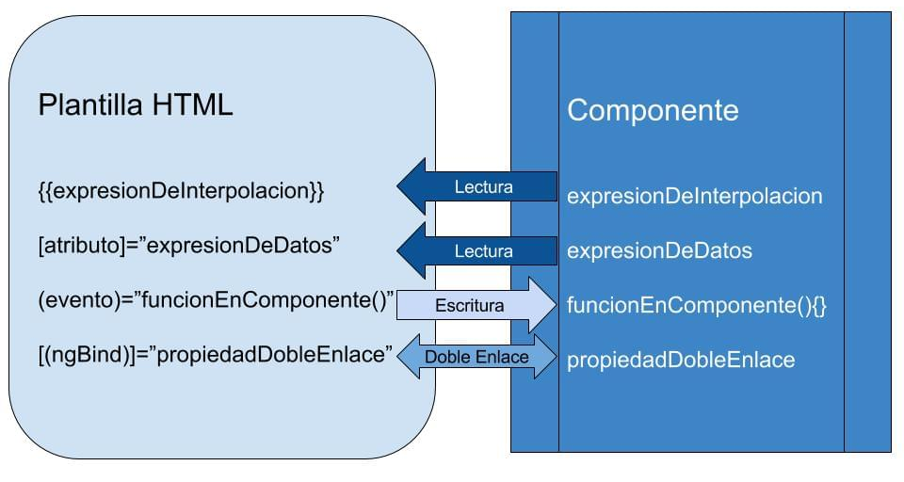
Angular Básico
Data Binding

Slide 23


Angular Básico
Data Binding
Interpolación
Enlace a propiedades

Slide 24
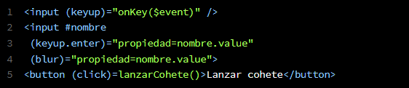

Angular Básico
Data Binding
Eventos
Lectura y escritura bidireccional

Slide 25
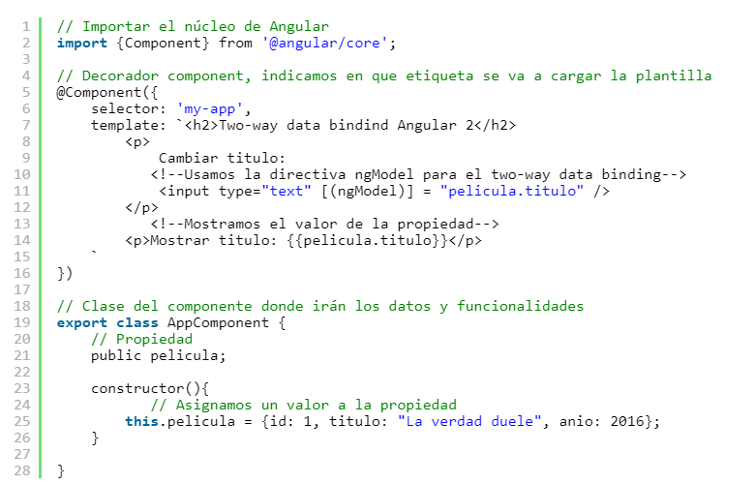
Angular Básico
Data Binding
¿Qué hace este código?

Slide 26
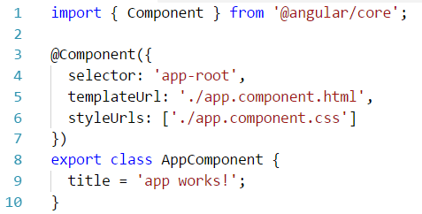

Angular Básico
Componentes
Un componente es una clase estándar de ES6 decorada con @Component que controla una zona de espacio de pantalla que podríamos denominar vista.
Define propiedades y métodos que estarán disponibles en su template. Metadatos de @Component:
selector: nombre por el que cargaremos el componente desde la vista
templateUrl: localización de su vista asociada
template: nos permite añadir el código html directamente sobre la misma Clase
styleUrls: Array con urls a archivos de estilos que queremos aplicar a nuestro componente

Slide 27
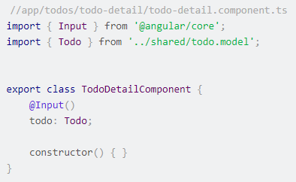
Angular Básico
Componentes
Atributos:
Los componentes pueden tener atributos, tanto de entrada como de salida.
@Input(): Parámetro de entrada

Slide 28
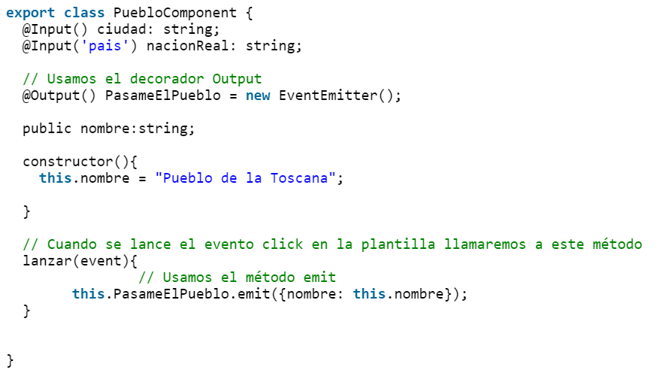

Angular Básico
Componentes
Atributos:
@Output(): Parámetro de salida

Slide 29
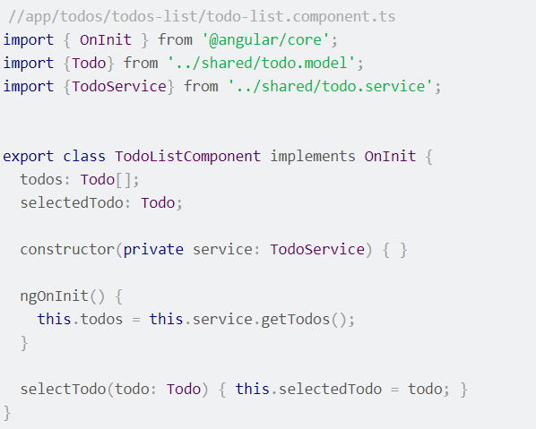
Angular Básico
Componentes
Métodos:
constructor(): Método constructor de la clase
ngOnInit(): Se llama al crear el componente (Ciclo de vida)
Personalizados: Métodos propios según nuestras necesidades

Slide 30
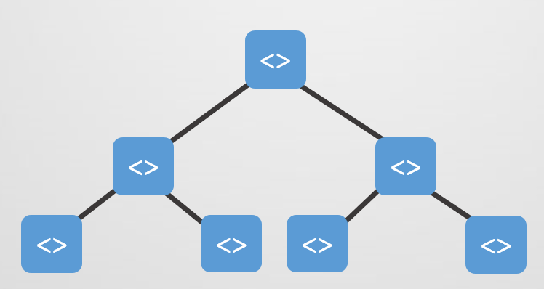
Angular Básico
Componentes
Estructura en árbol de componentes:

Slide 31
Angular Básico
Componentes
Ejemplo:
My-App
Header
Nav
Footer
Body
List
Detail
Form
Search
NavTop
UserInfo

Slide 32
Angular Básico – Taller 2
Componentes y Data Binding

Slide 33
Angular Básico
Taller 2: Componentes y Data Binding
Un poco de estilo:
Para que nuestros componentes tengan un poco de estilo, vamos a añadir la CSS de Bootstrap en nuestra página para hacer pruebas.
Añadimos en nuestro index.html el siguiente enlace:
<link href="https://maxcdn.bootstrapcdn.com/bootstrap/4.0.0/css/bootstrap.min.css" rel="stylesheet" integrity="sha384-Gn5384xqQ1aoWXA+058RXPxPg6fy4IWvTNh0E263XmFcJlSAwiGgFAW/dAiS6JXm" crossorigin="anonymous">
Nota: Esto no es buena práctica en general para proyectos reales, solo lo usaremos durante esta formación.

Slide 34
Angular Básico
Taller 2: Componentes y Data Binding
Ejercicio:
1- Añadir un input text en nuestro componente y mostrar el texto introducido usando Data Binding:
app.component.ts: Añadir un atributo de tipo string
app.component.html: Añadir un input text con Doble Data Binding (Enlace de lectura y escrituro bidireccional) sobre el atributo anterior (usando ngModel). Mostrar fuera del input el valor del atributo anterior usando un mapeo de solo lectura (usando la doble llave {{NOMBRE_ATRIBUTO}}.

Slide 35
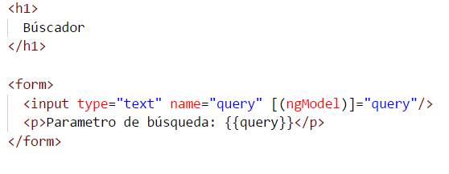
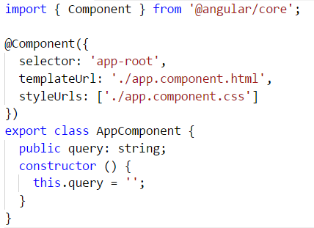
Angular Básico
Taller 2: Componentes y Data Binding
Ejercicio:
1- Dentro del componente de aplicación crear un formulario de búsqueda y un mostrar en un texto la búsqueda introducida por el usuario.
app.component.ts
app.component.html

Slide 36
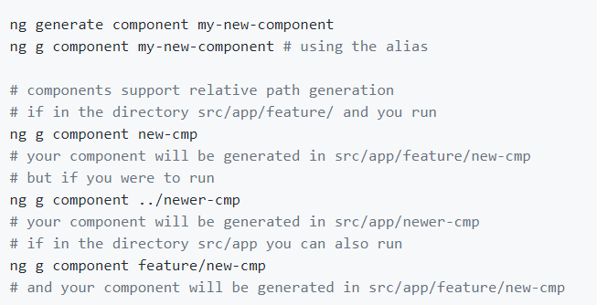
Angular Básico
Taller 2: Componentes y Data Binding
Ejercicio:
2- Crea un nuevo componente llamado “Search”. Importa el nuevo componente en el principal.
Angular CLI

Slide 37
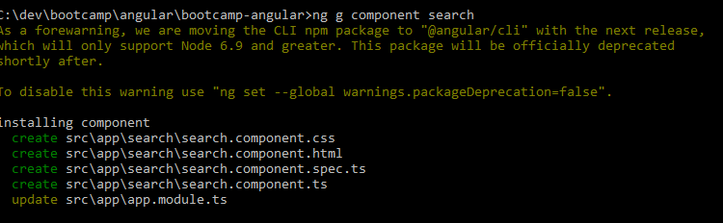
Angular Básico
Taller 2: Componentes y Data Binding
Ejercicio:
2- Crea un nuevo componente llamado “Search”. Importa el nuevo componente en el principal.

Slide 38
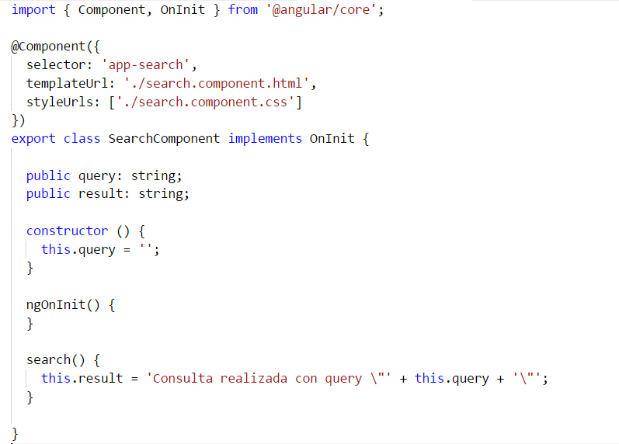

Angular Básico
Taller 2: Componentes y Data Binding
Ejercicio:
3- Crea un nuevo componente llamado “Search. Importa el nuevo componente en el principal.
APP Component

Slide 39
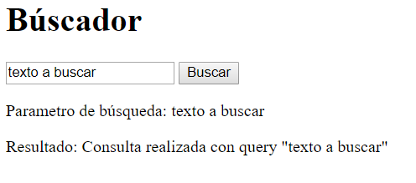
Angular Básico
Taller 2: Componentes y Data Binding
Ejercicio:
3- Sobre nuestro nuevo componente, crea un formulario con los siguientes requisitos:
Debe tener una casilla de búsqueda (input text)
Debe tener un botón “Buscar” que llame a un método “search”
El método search modificará el valor de un atributo del componente llamado “result” con el siguiente texto:
Consulta realizada con query “VALOR-DEL-INPUT”.
La vista deberá mostrar el valor del atributo result en cuanto se pulse el botón.

Slide 40
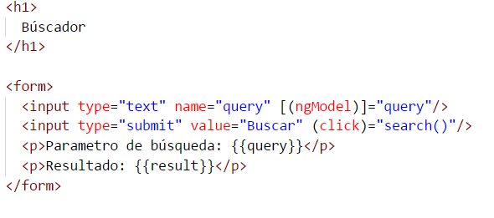
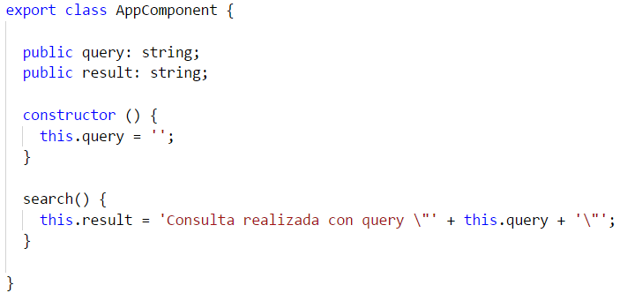
Angular Básico
Taller 2: Componentes y Data Binding
Ejercicio:
3- Formulario de búsqueda:
search.component.html
search.component.ts

Slide 41
Angular Básico
Taller 2: Componentes y Data Binding
Ejercicio:
4- Crear 2 atributos de entrada:
Label del botón
Placeholder del input text (atributo de html)

Slide 42
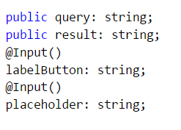
Angular Básico
Taller 2: Componentes y Data Binding
Ejercicio:
4- Crear 2 atributos de entrada:
Label del botón
Placeholder del input text (atributo de html)
APP Component
Search Component

Slide 43
Angular Básico
Taller 2: Componentes y Data Binding
Ejercicio:
5- Crea un evento de salida que notifique cuando se ejecuta la búsqueda y devuelva tanto la query como el resultado y muestre un mensaje en la pantalla.

Slide 44

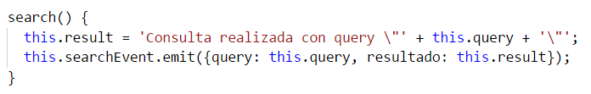
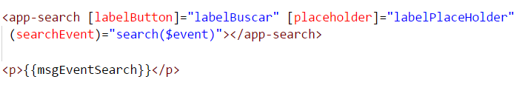
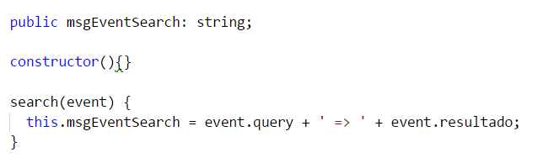
Angular Básico
Taller 2: Componentes y Data Binding
Ejercicio:
5- Crea un evento de salida que notifique cuando se ejecuta la búsqueda y devuelva tanto la query como el resultado y muestre un mensaje en la pantalla.
Search Component
APP Component

Slide 45
Angular Básico
Módulos
Un módulo de Angular, es un conjunto de código dedicado a un ámbito concreto de la aplicación, o una funcionalidad específica y se define mediante una clase decorada con @NgModule
Toda aplicación angular tiene al menos un módulo (root module)
El módulo AppModule es obligatorio en toda APP y sirve de arranque de la misma.
El decorador @NgModule nos permite definir un módulo. Configuración:
declarations: Lista de vistas que pertenecen a tu módulo. Hay 3 tipos de clases de tipo vista: componentes, directivas y pipes.
exports: Conjunto de declaraciones que deben ser accesibles para templates de componentes de otros módulos.
imports: Otros NgModules, cuyas clases exportadas son requeridas por templates de componentes de este módulo.
providers: Los servicios que necesita este módulo, y que estarán disponibles para toda la aplicación.
bootstrap: Define la vista raíz. Utilizado solo por el root module.

Slide 46
Angular Básico
Módulos de Angular
//src/app/app.module.ts
import { NgModule } from '@angular/core';
import { BrowserModule } from '@angular/platform-browser';
import { AppComponent } from './app.component';
import { SomeProvider } from './some-provider';
@NgModule({
imports: [ BrowserModule ],
declarations: [ AppComponent ],
bootstrap: [ AppComponent ],
providers: [ SomeProvider ] })
export class AppModule { }

Slide 47


Angular Básico
Módulos
Para crear un nuevo módulo usaremos Angular CLI:

Slide 48
Angular Básico
Módulos
El propio Angular está dividido en módulos:
FormsModule
HttpClientModule
RouterModule
BrowserModule
CommonModule
Otros módulos de terceros:
Material Design o ngBoostrap
Ionic
AngularFire2
¿Dónde usar un Módulo?
Componentes, directivas y pipes reutilizables dentro de nuestra aplicación. Shared Module
Por cada feature o área de negocio de nuestra aplicación. Feature Module
Para extraer servicios de utilidades o elementos comunes. Core Module

Slide 49

Angular Básico
Módulos JavaScript (ES6) vs NgModules
No debemos confundir los módulos de JavaScript con los módulos de Angular.
Usaremos los módulos de javascript para exportar cada elemento angular que implementamos, como por ejemplo, un componente, un servicio, una directiva, etc.

Slide 50

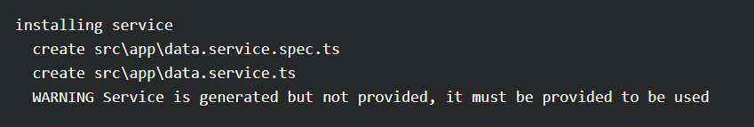
Angular Básico
Servicios
Los Servicios de Angular son una clase de Typescript donde implementaremos la lógica de nuestra aplicación, como por ejemplo:
Gestionar login
Configurar la seguridad
Conectar con nuestra API-REST
Compartir información entre pantallas
Nuestros componentes no deberán tener lógica dentro de sus métodos, simplemente deberán consumir un servicio para todo aquello que necesiten.
Usaremos Angular CLI para crear un servicio:

Slide 51
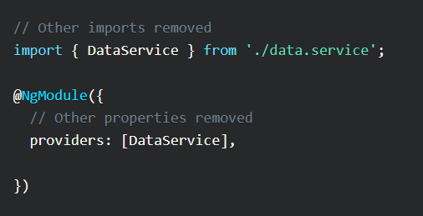
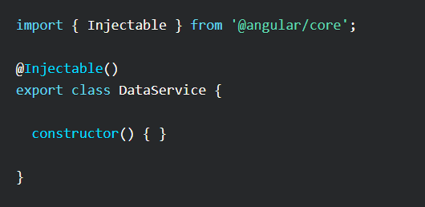
Angular Básico
Servicios
APP MODULE
DataService

Slide 52
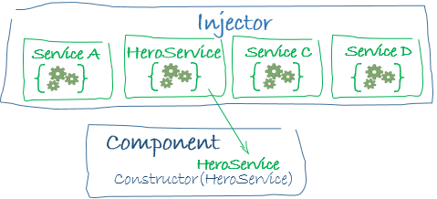
Angular Básico
Servicios
Los servicios de Angular serán anotados con la anotación: @Injectable lo que hace que podamos inyectarlo directamente en nuestros componentes.

Slide 53
Angular Básico
HttpClient
Frontend
Backend
SPA
Angular
HTTP
APP JAVA
Spring Framework

Slide 54

Angular Básico
HttpClient
La mayoría de aplicaciones SPA necesitan comunicación con el backend. El protocolo más usado en estos casos es HTTP.
HttpClient tenemos un API para el uso de este protocolo facilitando la tarea de comunicación Frontend – Backend basado en patrón Observable
Este cliente se encuentra dentro del módulo: @angular/common/http
Funcionalmente nos ofrece:
Función para testear servicios
Tipado fuerte tanto en las peticiones como en las respuestas
Interceptores para manejar nuestras peticiones
Sistema de manejo de errores

Slide 55
HttpClient
Nos suscribimos al Observable
Llamada a httpClient
httpClient realiza petición a Backend
Cargamos el servicio
Invocamos método: get, post, …
Devuelve un Observable
Cuando tengamos respuesta, se ejecutará la función indicada insertando la respuesta
Si hay error se ejecuta el método de error
Patrón Observer / Observable

Slide 56
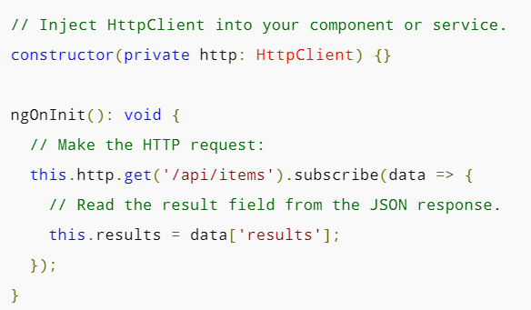
Angular Básico
HttpClient
Peticiones GET
Realizamos una petición get para obtener datos de nuestro servicio REST

Slide 57
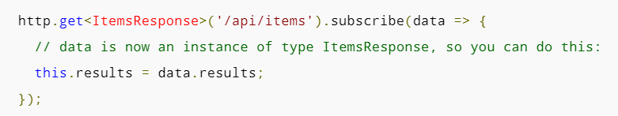
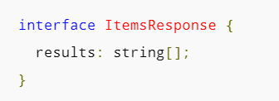
Angular Básico
HttpClient
Peticiones GET
Realizamos una petición get para obtener datos de nuestro servicio REST con respuesta tipada

Slide 58
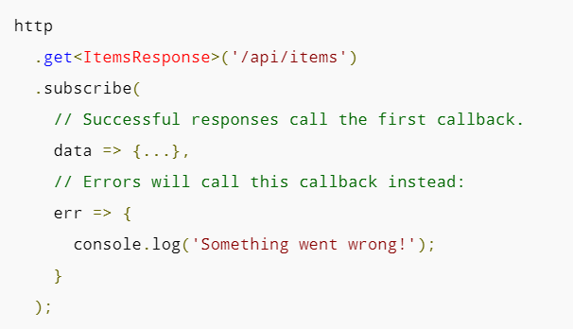
Angular Básico
HttpClient
Peticiones GET
Gestión de errores

Slide 59
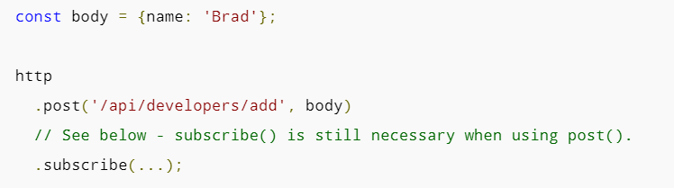
Angular Básico
HttpClient
Peticiones POST
Envío de peticiones POST para crear recursos

Slide 60
Angular Básico
HttpClient
Otras operaciones:
Delete
Put
Jsonp
Options
Patch
Request
Head
Documentación completa:
https://angular.io/api/common/http/HttpClient

Slide 61
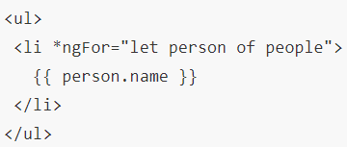
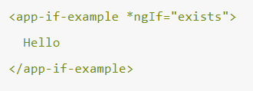
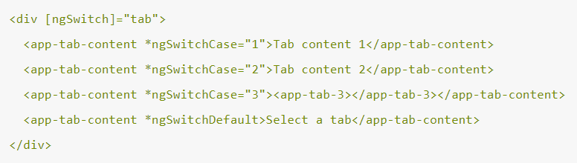
Angular Básico
Directivas Básicas
En Angular disponemos de una serie de directivas que nos permiten realizar una serie de operaciones base:
ngFor: Nos permite iterar sobre una lista
ngIf: pinta o no el elemento html donde se aplica según el valor de la expresión que contenta
ngSwitch: nos permite hacer una condición múltiple.

Slide 62
Angular Básico – Taller 3
Trabajando con módulos.
Servicios de Angular.

Slide 63
Angular Básico
Taller 3: Módulos y Servicios
1- Hasta el momento estamos trabajando con 1 solo módulo en nuestra aplicación (Root Module) vamos a crear un nuevo módulo independiente y a migrar nuestro componente Search.
Una vez que tengamos nuestro nuevo módulo, vamos a importarlo en el AppModule para usarlo al igual que está actualmente.

Slide 64
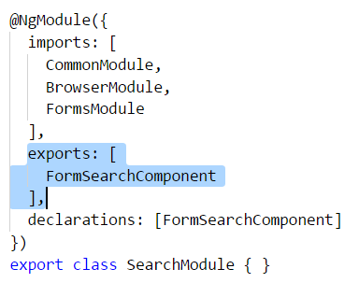
Angular Básico
Taller 3: Módulos y Servicios
Creamos el módulo
ng g module search
Creamos el nuevo componente Search dentro del módulo
ng g component search/FormSearch
Movemos el código del componente al nuevo componente
Borramos componente antiguo
Editamos AppModule para borrar la declaración del componente y dar de alta el nuevo módulo
Exportamos en SearchModule el componente FormSearch para tenerlo disponible posteriormente

Slide 65
Angular Básico
Taller 3: Módulos y Servicios
2- Crear un servicio dentro de nuestro nuevo módulo que se llame OwnerService que tenga un método que se traiga la lista de owners de nuestro backend.
Utiliza la API-REST de Petclinic.
Repositorio de la API-REST de Petclinic:
https://github.com/spring-petclinic/spring-petclinic-rest.git
Servicio REST:
http://svq-dqvh25j:9966/petclinic/api/owners/

Slide 66
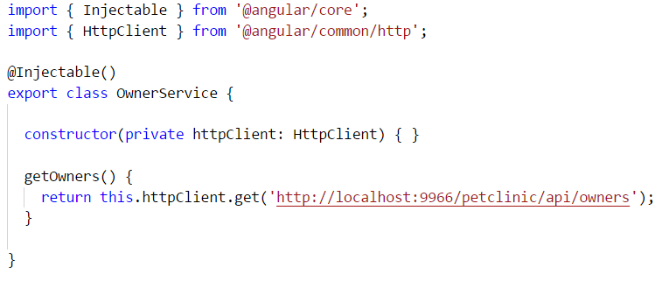
Angular Básico
Taller 3: Módulos y Servicios
2- Crear un servicio dentro de nuestro nuevo módulo que se llame OwnerService que tenga un método que se traiga la lista de owners de nuestro backend.
Utiliza la API-REST de Petclinic.
ng g service search/owner

Slide 67
Angular Básico
Taller 3: Módulos y Servicios
3- Crea un nuevo componente que muestre la lista de todos los owners que devuelve el servicio anterior.

Slide 68
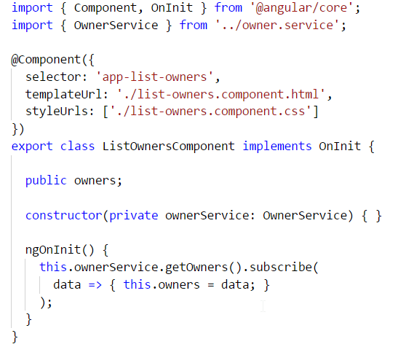
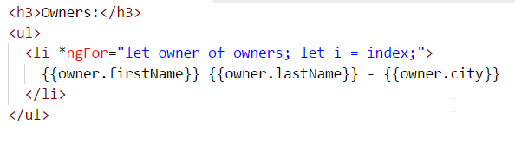
Angular Básico
Taller 3: Módulos y Servicios
3- Crea un nuevo componente que muestre la lista de todos los owners que devuelve el servicio anterior.

Slide 69
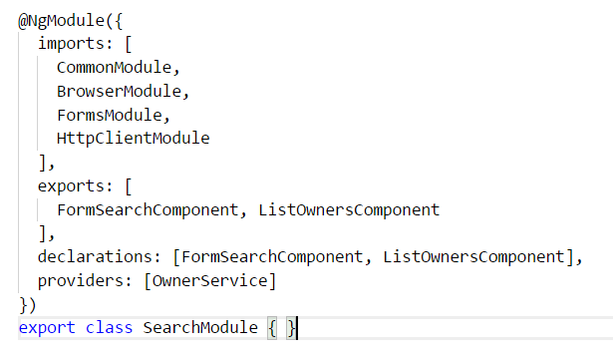
Angular Básico
Taller 3: Módulos y Servicios
3- Crea un nuevo componente que muestre la lista de todos los owners que devuelve el servicio anterior.

Slide 70
Angular Básico
Routing y Navegación. Router Module
Estas acostumbrados a que la navegación por nuestros navegadores implique:
Al indicar una url nos lleva a una página concreta
Que al clicar en un link nos cambia de página
Al darle al botón de Volver nos envía a la página anterior
¿Qué pasa con este comportamiento en nuestras SPA?
Con el Router Module podremos modelar este comportamiento en Angular.

Slide 71
Angular Básico
Routing y Navegación. Router Module
/path-vista1
/path-vista2
Vista 1
Vista 2

Slide 72
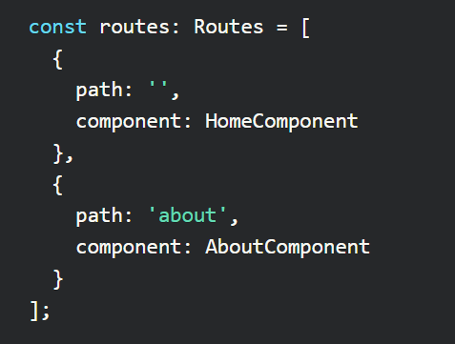

Angular Básico
Routing y Navegación. Router Module
Para empezar a usar este módulo, debemos importarlo:
Una vez importado, configuramos un array:

Slide 73


Angular Básico
Routing y Navegación. Router Module
<base href>
Debemos añadir en nuestro index.html el tag <base href> que nos ayudará a formar la base de nuestras url a la hora de montar enlaces.
<router-outlet>
Angular sustituirá el tag <router-outlet> por el componente indicado en la configuración para la url indicada en el navegador.

Slide 74
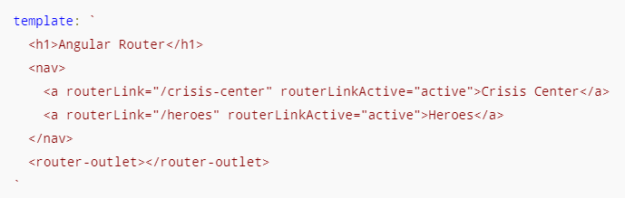
Angular Básico
Routing y Navegación. Router Module
Router links
Normalmente, la navegación entre vistas se hace a través de alguna acción del usuario dentro de nuestra SPA, nosotros realizaremos esta navegación utilizando la directiva routerLink
routerLinkActive nos ayuda a distinguir la vista activa y añade como clase CSS: active

Slide 75
Angular Básico
Definición de Modelos
No son más que Clases o Interfaces con las propiedades de los objetos con los que trabajamos en el modelo.
Al traernos una lista del servidor tendrá un json similar a este:
{ nombre: ‘Miguel Ángel’, apellidos: ‘Navas Giraldo’, fecha: 1978},
{ nombre: ‘Juan Luis, apellidos: ‘Guerrero Minero’, fecha: 1979}
Así que crearemos una clase cliente con esas propiedades:
interface Cliente {
nombre: string;
apellidos: string;
fecha?: number;
}

Slide 76
Angular Básico
Definición de Modelos
Dentro de nuestro modelo, pueden existir 2 tipos de atributos:
Campos obligatorios son aquellos que siempre deben de existir y por lo tanto siempre tendrán valor.
nombre: string;
Campos no obligatorio son aquellos que pueden no tener valor en un momento concreto de la vida del modelo o puede que el Backend nunca devuelva valores para dicho atributo.
fecha?: string;

Slide 77
Angular – Taller 4
Sistema de navegación

Slide 78
Angular Básico
Taller 4: Sistema de navegación
1- Vamos a crear una estructura de navegación en nuestra aplicación, la cual va a estar formada por 3 páginas:
Home: Página de entrada donde habrá un texto estático
Owners: página donde se mostrará un listado de Owners
Owner: Detlla de un owner a partir de su ID
Vets: página donde se mostrará un listado de Vets
Vamos a crear esta aplicación paso a paso.

Slide 79

Angular Básico
Taller 4: Sistema de navegación
Instrucciones:
En primer lugar vamos a crear nuestros componentes, como ya tenemos un listado de owners, solo nos falta el homeComponent y el vetsComponent
ng g component components/home
ng g component components/vets

Slide 80

Angular Básico
Taller 4: Sistema de navegación
Damos de alta la configuración de navegación

Slide 81




Angular Básico
Taller 4: Sistema de navegación
En el AppComponent creamos un menú de navegación
Comprobamos el resultado:

Slide 82


Angular Básico
Taller 4: Sistema de navegación
Creamos el objeto Owner
ng generate class models/owner
Owner
Pet

Slide 83


Angular Básico
Taller 4: Sistema de navegación
Modificamos nuestro servicio para que devuelva un Owner directamente

Slide 84



Angular Básico
Taller 4: Sistema de navegación
Creamos un nuevo componente para la vista de detalle
ng g component components/detailOwner
Damos de alta la vista en el routing
Cambiamos el componente list

Slide 85

Angular Básico
Taller 4: Sistema de navegación
Editamos el componente DetailOwner

Slide 86

Angular Básico
Taller 4: Sistema de navegación
Editamos el componente DetailOwner
Para recuperar un parámetro de la url usamos el servicio ActivateRoute:
this.route.snapshot.params[‘PARAM-NAME'];

Slide 87
Angular Básico
Taller 4: Sistema de navegación
Ejercicios:
Crea un servicio para traernos la lista de veterinarios al igual que hicimos con los owners.
Crea un texto estático en el component Home a modo de bienvenida al usuario

Slide 88
Angular Básico
Themes
Ya tenemos medio montado una aplicación, pero le falta algo importante, un poco de estilos.
En Angular podemos crear nuestros Themes basándonos en algunos catálogos de componentes ya definidos. Lo más utilizados:
Angular Material:
https://material.angular.io/
ng-Bootstrap:
https://ng-bootstrap.github.io
PrimeNG:
https://www.primefaces.org/primeng/
Semantic UI:
https://semantic-ui.com/

Slide 89
Angular Básico
Pipes
Las pipes son pequeñas funciones que nos sirven para modificar nuestra vista
Nos permiten:
Decorar un tipo de dato concreto: Número, fecha, porcentaje, etc.
Filtrar contenido
También podremos definir nuestros propios Pipes a medida según nuestras necesidades

Slide 90
Angular Básico
Pipes
Pipes por defecto:
CurrencyPipe
DatePipe
DecimalPipe
JsonPipe
LowerCasePipe
UpperCasePipe
PercentPipe
SlicePipe
AsyncPipe

Slide 91

Angular Básico
Pipes
CurrencyPipe
https://angular.io/api/common/CurrencyPipe

Slide 92


Angular Básico
Pipes
DatePipe
https://angular.io/api/common/DatePipe

Slide 93



Angular Básico
Pipes
SlicePipe
https://angular.io/api/common/SlicePipe

Slide 94


Angular Básico
Pipes
AsyncPipe
https://angular.io/api/common/AsyncPipe

Slide 95
Angular Básico
Formularios
Los formularios son una parte fundamental en cualquier aplicación ya que es el mecanismo con el que los usuarios pueden introducir datos en ella.
Para trabajar con formularios tenemos que usar el módulo FormModule de Angular.
Este módulo nos va a permitir:
Utilizar el two-way data binding
Consultar cualquier cambio en los datos de entrada
Validar campos
Manejo de errores
Angular se basa en las anotaciones propias de HTML 5

Slide 96


Angular Básico
Formularios
ngSubmit
Directiva que se coloca sobre un <form> donde configuramos que hacer cuando se ejecute el submit del formulario
[(ngModel)]
Nos permite hacer el two-way data binding y trabajar con los distintos estados posibles

Slide 97
Angular Básico
Formularios
Atributo name
El atributo name en los inputs es fundamental para poder referirnos fácilmente a este campo del formulario y para futuras tareas de validación.
Atributo required
Usamos el atributo required de HTML5 para indicar que un campo de un formulario es obligatorio

Slide 98

Angular Básico
Formularios
Directiva ngForm
Para poder manejar el formulario necesitamos crear en nuestra etiqueta <form> una variable:
A través de esta variable podremos manejar los campos del formulario, monitorizar las propiedades del mismo y validar los valores del formulario.

Slide 99

Angular Básico
Formularios
Estados de un campo
ngModel nos permite gestionar los diferentes estados de un campo. Según estos estados, angular añade unos estilos CSS propios a cada uno
Podemos usar temporalmente la variable spy para mostrar el valor de las clases css asignadas:
Estado | Clase si es cierto | Clase si es falso
El control ha sido visitado | ng-touched | ng-untouched
El valor ha sido modificado | ng-dirty | ng-pristine
El valor es válido | ng-valid | ng-invalid

Slide 100
Angular – Taller 5
Formularios

Slide 101


Angular Básico
Taller 5: Formularios
Vamos a crear un nuevo componente que nos permita crear un Owner, para ello, creamos nuestro nuevo componente FormOwner
ng g component components/formOwner
Creamos una nueva vista para nuestro formulario
Creamos un enlace desde la vista de listado de Owners

Slide 102
Angular Básico
Taller 5: Formularios
Vaidamos que nuestro AppModule está correctamente configurado para usar formularios:
…
import { FormsModule } from '@angular/forms';
…
imports: [ BrowserModule, FormsModule ],
…

Slide 103

Angular Básico
Taller 5: Formularios
En nuestro FormOwner crea un objeto de tipo Owner
Crea una variable para gestionar nuestro formulario ownerForm
Dentro de nuestro componente creamos un formulario con los siguientes campos:
First Name
Last Name
Address
City
Telephone
A los campos obligatorios hay que marcar el atributo required.

Slide 104


Angular Básico
Taller 5: Formularios
Añadimos una CSS para ver visualmente el estado del input:

Slide 105

Angular Básico
Taller 5: Formularios
Mostrar y ocultar errores de validación
La directiva ngModel añade propiedades extra al atributo name:
https://angular.io/api/forms/NgModel

Slide 106


Angular Básico
Taller 5: Formularios
Creamos un botón de submit
Creamos el método en el componente:

Slide 107

Angular Básico
Taller 5: Formularios
Creamos en OwnerService un método para crear un owner

Slide 108
Angular Básico
Taller 5: Formularios
Ejercicio:
Añade un botón al formulario de alta de owner que vuelva al listado
Crea un botón que nos permita borrar un Owner desde la vista de detalle y desde el listado
Crea un componente que nos permita editar un Owner ya existente

Slide 109
Angular Básico
Taller 5: Formularios
Ejercicio:
Descarga petclinic basado en Angular completo del siguiente repositorio:
https://github.com/spring-petclinic/spring-petclinic-angular.git
Revisa la estructura de proyecto
Busca el uso de un Pipe y comprueba su funcionamiento

